Slide 1

07 -Penapisan Citra dan Konvolusi
IF4073 Pemrosesan Citra Digital
Oleh: Dr. Ir. Rinaldi, M.T
Program Studi Teknik Informatika
Sekolah Teknik Elektro dan Informatika
Institut Teknologi Bandung
2025

Slide 2
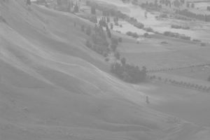
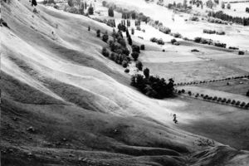
Di dalam pengolahan citra, sebuah citra perlu dilakukan proses penapisan (image filtering) untuk memperoleh citra sesuai dengan tujuan yang diinginkan.
f(x,y)
g(x,y)
filtering
filtering
Sumber gambar: Image Fitering, CS485/685 Computer Vision, Prof. George Bebis

Slide 3
Penapisan citra berarti memodifikasi pixel-pixel di dalam citra berdasarkan transformasi terhadap nilai-nilai pixel tetangganya.
10
5
3
transformasi
4
5
1
7
1
1
7
Local image data
Modified image data

Slide 4
Penapisan citra termasuk ke dalam tipe operasi aras lokal
Sebuah operator khusus untuk penapisan citra adalah konvolusi (convolution) atau linear filering.

Slide 5
Teori Konvolusi
Konvolusi 2 buah fungsi f(x) dan g(x) didefinisikan sebagai berikut:
Tanda * menyatakan operator konvolusi, dan peubah a adalah peubah bantu (dummy variable).
g(x) disebut kernel atau mask konvolusi.
Kernel g(x) dapat dibayangkan sebagai sebuah jendela yang dioperasikan secara bergeser pada sinyal masukan f(x)
Jumlah perkalian kedua fungsi pada setiap titik merupakan hasil konvolusi yang dinyatakan dengan sinyal luaran h(x).

Slide 6
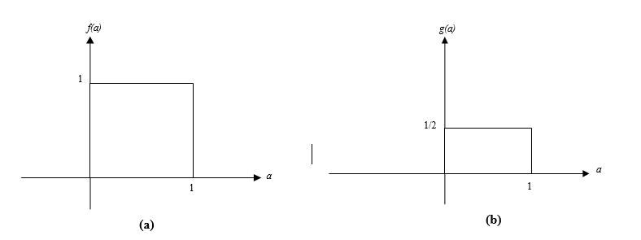
Contoh 1: Misalkan fungsi f(x) dan g(x) diperlihatkan pada gambar berikut.
Tentukan hasil konvolusi f(x) dengan g(x)

Slide 7
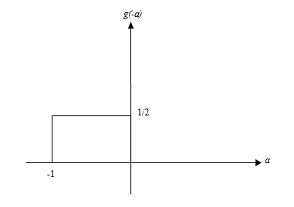
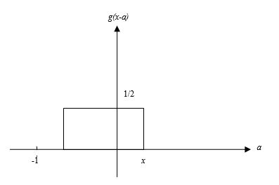
Penyelesaian:
Rumus konvolusi:
Step 1: Tentukan g(-a)
Step 2: Tentukan g(x – a )

Slide 8
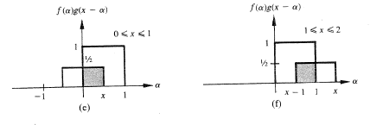
.

Slide 9
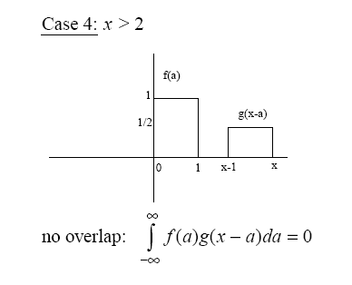
.

Slide 10
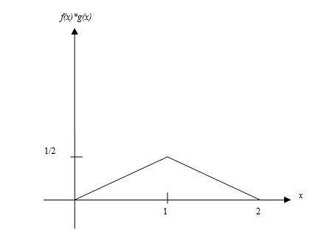
Hasil akhir:

Slide 11
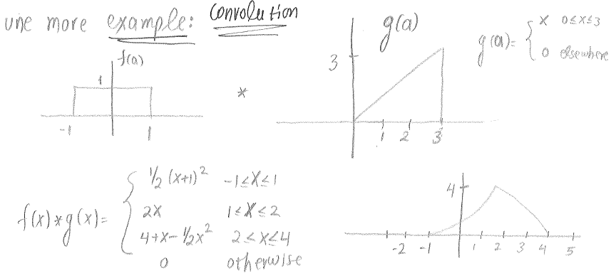
Sumber gambar: Concolution, CS485/685 Computer Vision, Prof. George Bebis

Slide 12
Konvolusi pada fungsi diskrit
Konvolusi pada fungsi kontinu f(x) dan g(x):
Konvolusi pada fungsi diskrit:
Konvolusi bersifat komutatif:

Slide 13
Sifat-sifat konvolusi
Commutative:
    f*g = g*f
Associative:
    (f*g)*h = f*(g*h)
Homogeneous:
    f*(λg)= λ f*g
Additive (Distributive):
    f*(g+h)= f*g+f*h
Shift-Invariant
    f*g(x-x0,y-yo)= (f*g) (x-x0,y-yo)

Slide 14
Konvolusi pada fungsi dwimatra
Citra adalah sinyal dwimatra (fungsi dwimatra).
Untuk fungsi dwimatra (fungsi dengan dua peubah), operasi konvolusi didefinisikan sebagai berikut:
a) untuk fungsi kontinu
b) untuk fungsi diskrit
g(x,y) dinamakan convolution filter, convolution mask, kernel, atau template

Slide 15
Dalam ranah diskrit kernel konvolusi dinyatakan dalam bentuk matriks (umumnya 3 × 3, ada juga 2 × 2 atau 2 × 1 atau 1 × 2).

Slide 16
Ilustrasi konvolusi:
Jadi, konvolusi dapat dipandang sebagai kombinasi linier dari vektor pixel dengan vektor kernel.
Jika jumlah nilai di dalam kernel > 1, maka f(i,j) dibagi dengan jumlah tersebut. Jika jumlahnya nol, maka f(i,j) tidak perlu dibagi (atau bagi dengan 1).
f(i,j) = (A p₁ + B p₂ + C p₃ + D p₄ + E p₅ + F p₆ + G p₇ + H p₈ + I p₉

Slide 18
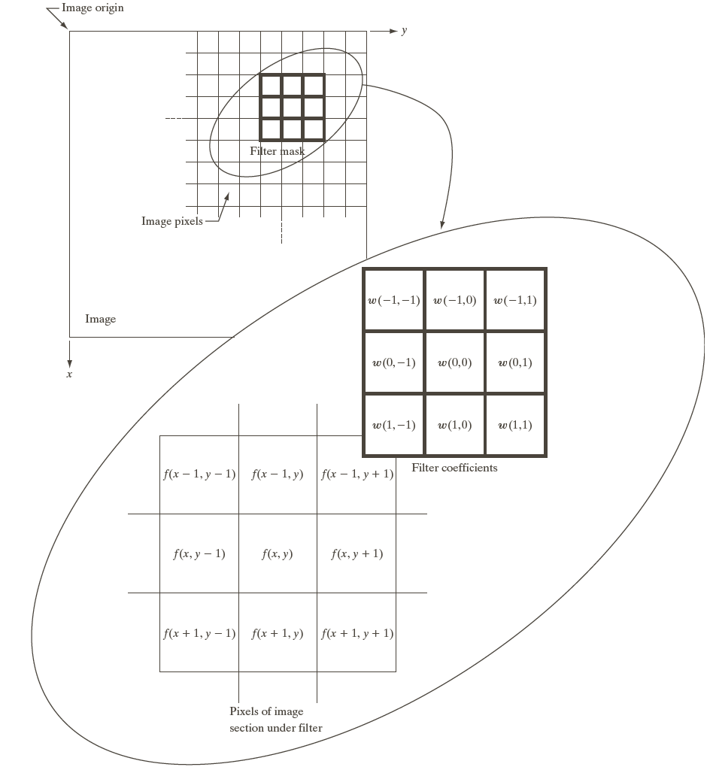

Slide 19
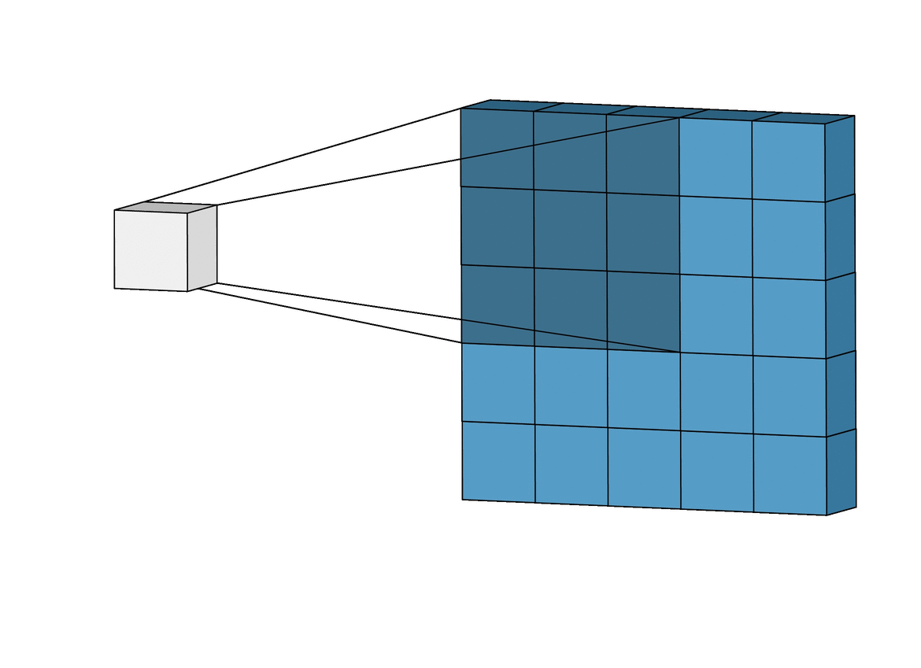
Operasi konvolusi dilakukan dengan menggeser kernel di dalam citra pixel per pixel. Hasil konvolusi disimpan di dalam matriks yang baru.
Citra
Hasil konvolusi

Slide 20
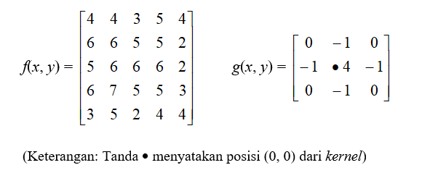
Contoh 1. Misalkan citra f(x, y) berukuran 5 × 5 dikonvolusi dengan sebuah kernel atau mask berukuran 3 × 3, masing-masing adalah sbb:
Catatan:
Jumlah nilai di dalam kernel =
-1 + 4 – 1 – 1 – 1 = 0.
Hasil konvolusi tidak perlu dibagi

Slide 21
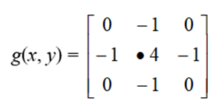
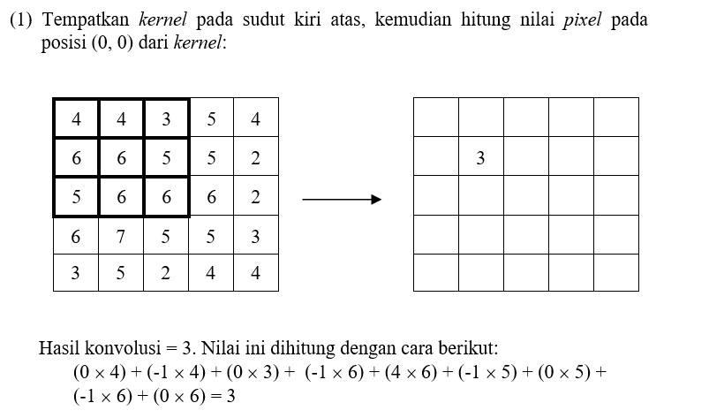
Operasi konvolusi f(x, y) * g(x, y) adalah sbb:

Slide 22
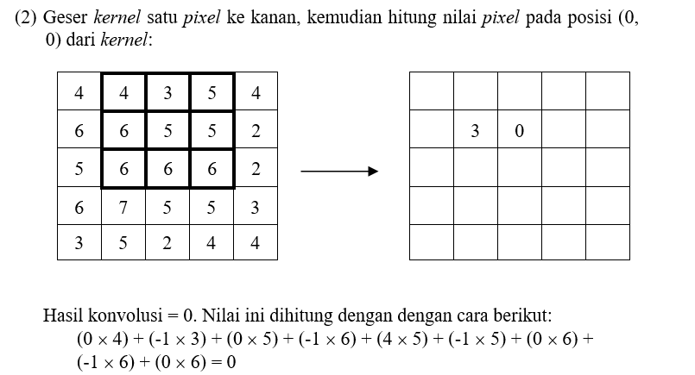

Slide 23
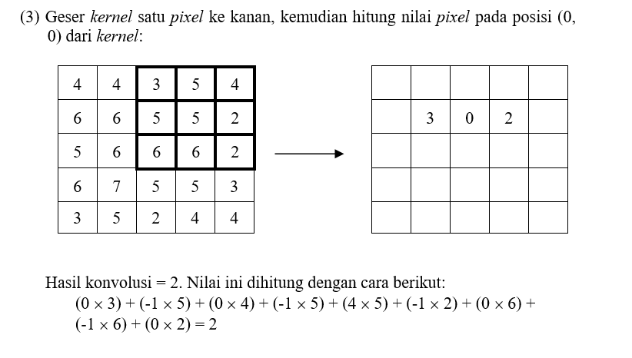

Slide 24
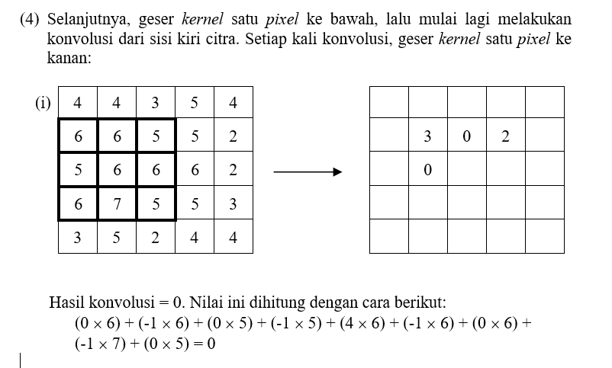

Slide 25
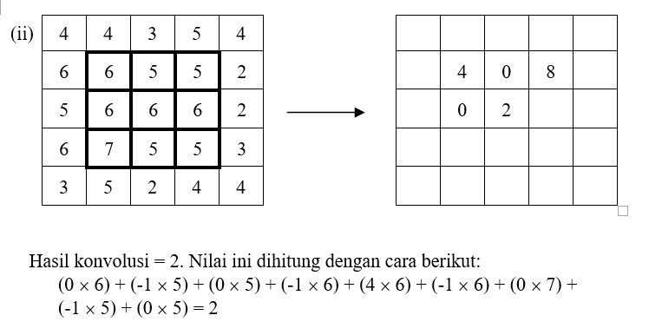

Slide 26
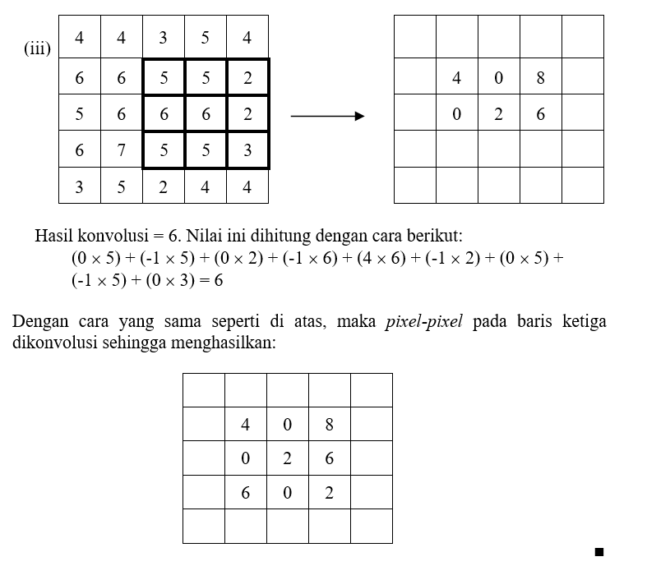

Slide 27
Sumber: Image Convolution, Jamie Ludwig, Satellite Digital Image Analysis, 581
Portland State University

Slide 28
Sumber: Image Convolution, Jamie Ludwig, Satellite Digital Image Analysis, 581
Portland State University

Slide 29
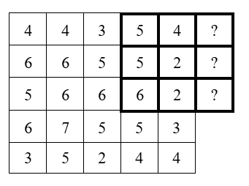
Masalah timbul bila pixel yang dikonvolusi adalah pixel–pixel pinggir (border), karena beberapa koefisien konvolusi tidak dapat dapat diposisikan pada pixel-pixel citra (efek “menggantung”),

Slide 30
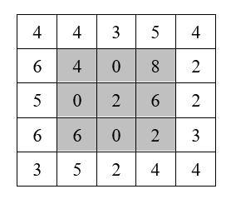
Masalah “menggantung” seperti ini selalu terjadi pada pixel-pixel pinggir kiri, kanan, atas, dan bawah.
Solusi untuk masalah ini adalah:
1. Pixel-pixel pinggir diabaikan, tidak di-konvolusi. Solusi ini banyak dipakai di dalam pustaka fungsi-fungsi pengolahan citra. Dengan cara seperti ini, maka pixel-pixel pinggir nilainya tetap sama seperti citra asal
Gambar Pixel-pixel pinggir (yang tidak diarsir) tidak dikonvolusi (dari Contoh 1)

Slide 31
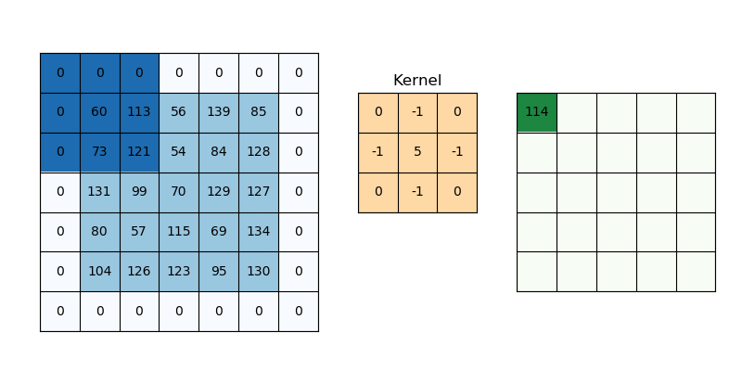
Elemen yang ditandai dengan “?” diasumsikan bernilai 0, sehingga konvolusi pixel-pixel pinggir dapat dilakukan. Penambahan pixel bernilai 0 dinamakan padding.
Sumber gambar: https://medium.com/@draj0718/zero-padding-in-convolutional-neural-networks-bf1410438e99

Slide 32
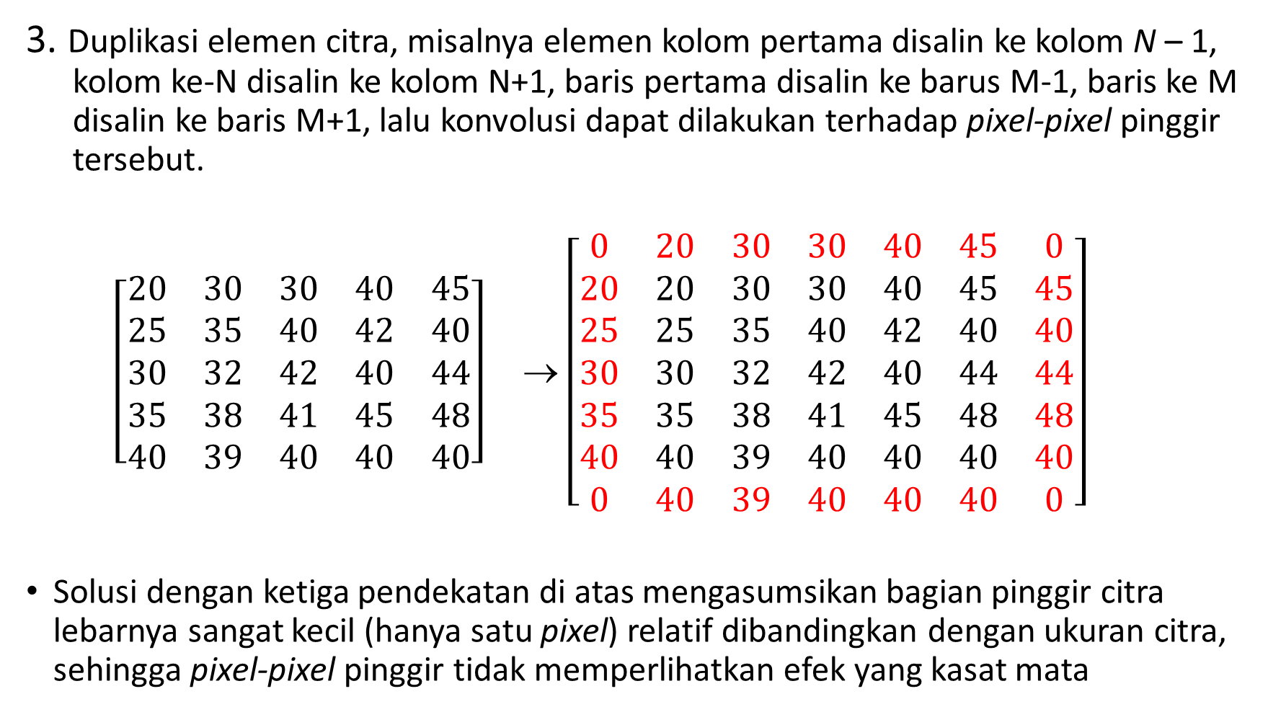
3. Duplikasi elemen citra, misalnya elemen kolom pertama disalin ke kolom N – 1, kolom ke-N disalin ke kolom N+1, baris pertama disalin ke barus M-1, baris ke M disalin ke baris M+1, lalu konvolusi dapat dilakukan terhadap pixel-pixel pinggir tersebut.
$\left[\begin{matrix}20 & 30 & 30 & 40 & 45 \\ 25 & 35 & 40 & 42 & 40 \\ 30 & 32 & 42 & 40 & 44 \\ 35 & 38 & 41 & 45 & 48 \\ 40 & 39 & 40 & 40 & 40\end{matrix}\right]$ → $\left[\begin{matrix}0 & 20 & 30 & 30 & 40 & 45 & 0 \\ 20 & 20 & 30 & 30 & 40 & 45 & 45 \\ 25 & 25 & 35 & 40 & 42 & 40 & 40 \\ 30 & 30 & 32 & 42 & 40 & 44 & 44 \\ 35 & 35 & 38 & 41 & 45 & 48 & 48 \\ 40 & 40 & 39 & 40 & 40 & 40 & 40 \\ 0 & 40 & 39 & 40 & 40 & 40 & 0\end{matrix}\right]$
Solusi dengan ketiga pendekatan di atas mengasumsikan bagian pinggir citra lebarnya sangat kecil (hanya satu pixel) relatif dibandingkan dengan ukuran citra, sehingga pixel-pixel pinggir tidak memperlihatkan efek yang kasat mata

Slide 33
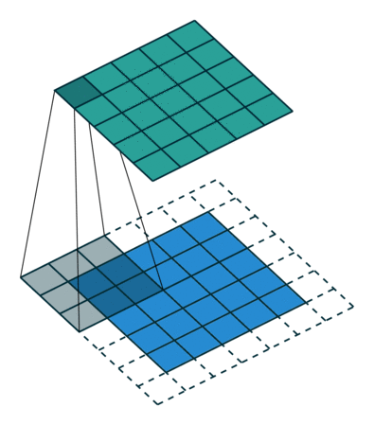
Sumber: https://towardsdatascience.com/a-comprehensive-guide-to-convolutional-neural-networks-the-eli5-way-3bd2b1164a53

Slide 34
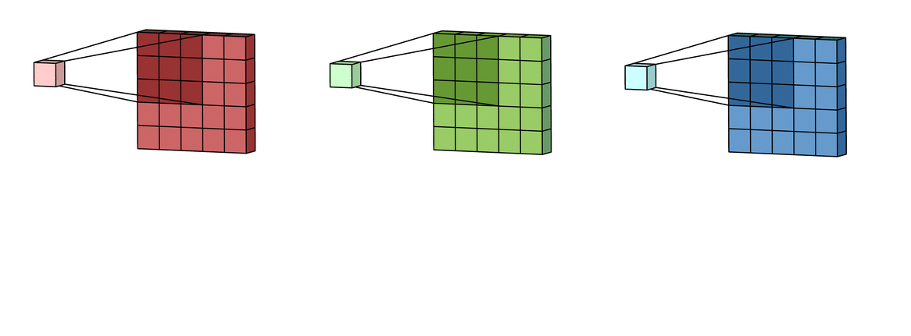
Untuk citra berwarna, konvolusi citra dnegan kernal dilakukan pada setiap kanal warna R, G, dan B.

Slide 35
Algoritma Konvolusi citra dengan sebuah mask yang berukuran 3 × 3.
void konvolusi(citra Image, citra ImageResult, imatriks Mask, int M, int N)
/* Mengkonvolusi citra Image yang berukuran M × N dengan mask 3 × 3. Hasil konvolusi disimpan di dalam matriks ImageResult.
*/
{ int i, j;
for (i=1; i<=M-3; i++)
for(j=1; j<=N-3; j++)
ImageResult[i][j]=
Image[i-1][j-1]*Mask[0][0] +
Image[i-1][j+1]*Mask[0][1] +
Image[i-1][j]*Mask[0][2] +
Image[i][j-1]*Mask[1][0] +
Image[i][j]*Mask[1][1] +
Image[i][j+1]*Mask[1][2] +
Image[i+1][j-1]*Mask[2][0] +
Image[i+1][j]*Mask[2][1] +
Image[i+1][j+1]*Mask[2][2];
}

Slide 36
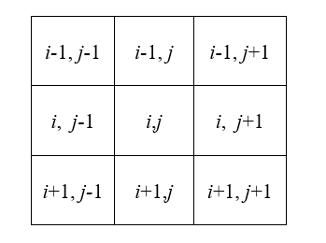
Pixel yang dikonvolusi adalah elemen (i, j). Delapan buah pixel yang bertetangga dengan pixel (i, j) adalah sbb:

Slide 37
Konvolusi berguna pada proses pengolahan citra seperti:
perbaikan kualitas citra (image enhancement)
penghilangan derau
mengurangi erotan
penghalusan/pelembutan citra
deteksi tepi, penajaman tepi
dll

Slide 38

Contoh: Untuk mendeteksi tepi-tepi di dalam citra, penapis yang digunakan adalah sebuah kernel g berukuran 3 x 3:
$$g\left(x,y\right)= \left[\begin{matrix}−1 & −1 & −1 \\ −1 & 8 & −1 \\ −1 & −1 & −1\end{matrix}\right]$$
f = imread('cameraman.bmp');
figure, imshow(I);
g = [-1 -1 -1; -1 8 -1; -1 -1 -1];
h = uint8(conv2(double(f), double(g)));
figure; imshow(ha)
∗ g(x,y) =
f(x,y)
h(x,y)

Slide 39
Sumber: Image Convolution, Jamie Ludwig, Satellite Digital Image Analysis, 581
Portland State University

Slide 40
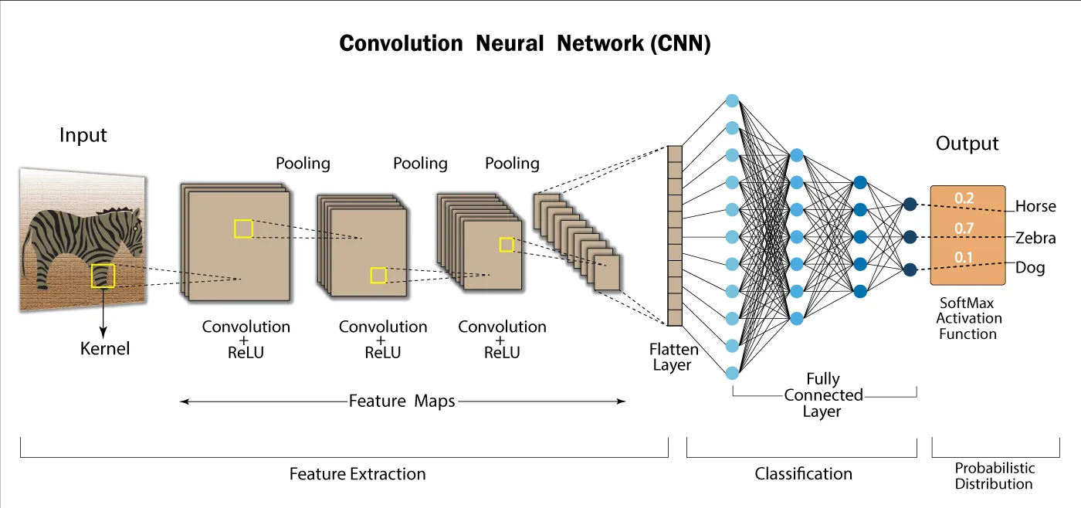
Penggunaan Konvolusi di dalam CNN
Convolutional Neural Network atau CNN merupakan salah satu metode deep learning yang umum digunakan untuk pengenalan citra (image recognition).
Sumber gambar: https://developersbreach.com/convolution-neural-network-deep-learning/

Slide 41
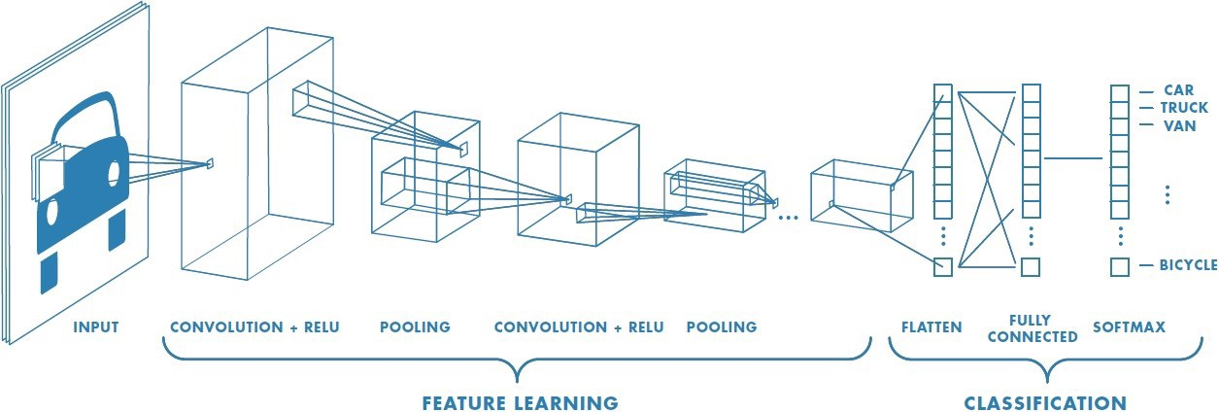
Sumber gambar: https://towardsdatascience.com/a-comprehensive-guide-to-convolutional-neural-networks-the-eli5-way-3bd2b1164a53

Slide 42
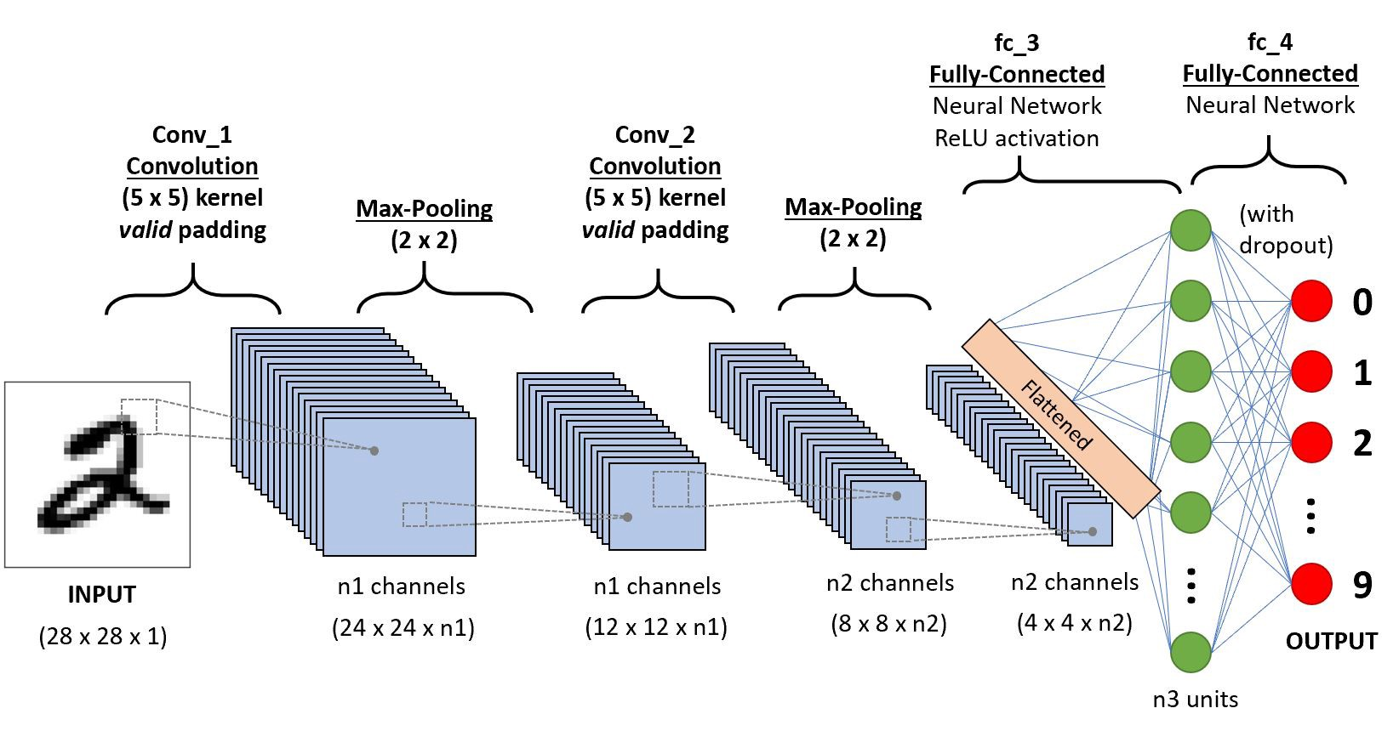
Sumber gambar: https://towardsdatascience.com/a-comprehensive-guide-to-convolutional-neural-networks-the-eli5-way-3bd2b1164a53

Slide 43
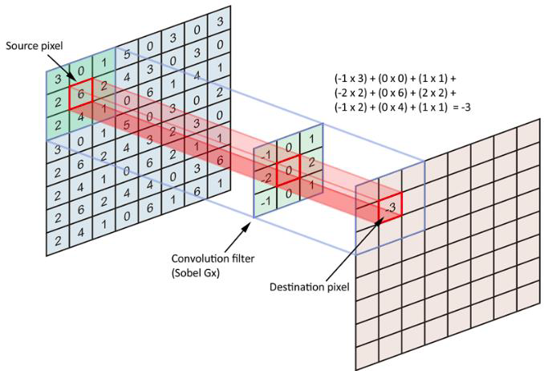
CNN terdiri dari 3 lapisan utama:
1. Convolutional Layer¸
2. Pooling Layer
3. Fully-Connected Layer.
Konvolusi citra terjadi pada lapisan Convolutional Layer
Pada lapisan ini citra ditapis dengan sebuah kernel atau filter yang berukuran lebih kecil dari citra.
Konvolusi citra dengan kernel menghasilkan matriks fitur (feature map)

Slide 44
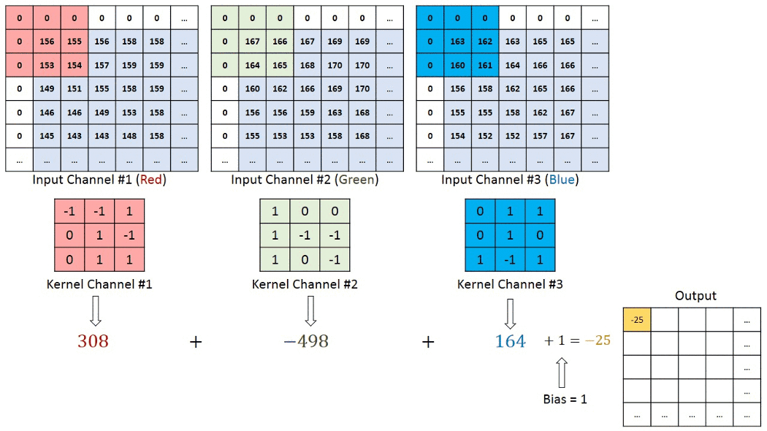
Konvolusi pada setiap kanal warna di dalam citra RGB, lalu hasilnya dijumlahkan:

Slide 45
Pooling Layer
Mirip dengan Convolutional Layer, Pooling layer bertanggung jawab untuk mengurangi ukuran spasial dari matriks fitur hasil konvolusi.
Hal ini bertjuan untuk mengurangi daya komputasi yang diperlukan untuk memproses data melalui pengurangan dimensi
Ada dua jenis pooling: Max Pooling dan Average Pooling.
Max Pooling mengembalikan nilai maksimum dari bagian gambar yang dicakup oleh kernel.
Average Pooling mengembalikan rata-rata semua nilai dari bagian gambar yang dicakup oleh Kernel.

Slide 46
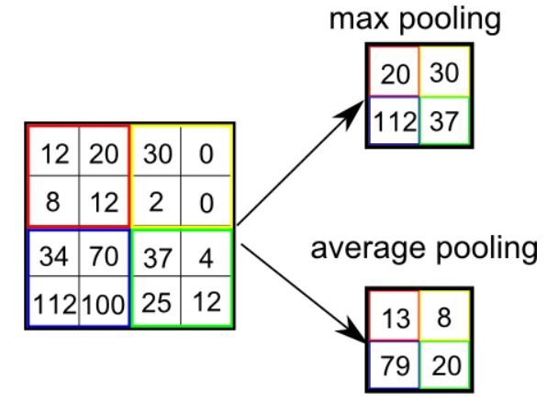
Sumber gambar: https://towardsdatascience.com/a-comprehensive-guide-to-convolutional-neural-networks-the-eli5-way-3bd2b1164a53

Slide 47
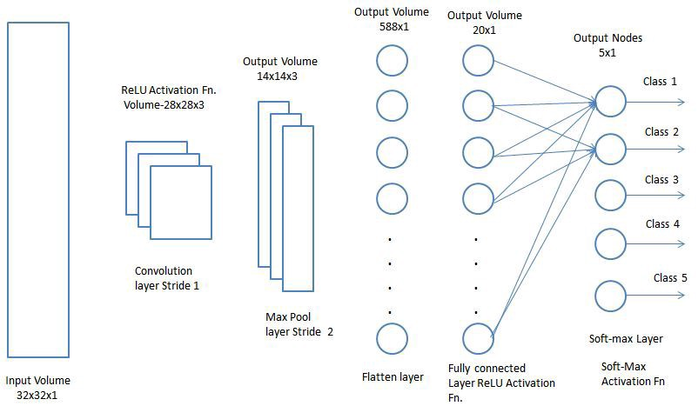
Classification - Fully Connected Layer

Slide 48
Beberapa arsitektur CNN:
LeNet
AlexNet
VGGNet
GoogLeNet
ResNet
ZFNet

